Slide 1
第５回 ライフプランを描く①
金融リテラシー連続講義

Slide 2
ライフプラン講義の進め方
第5回・第6回・第14回と、3回の講義を通して「ライフプランの描き方」を学んでいきます。
知識を身に付けるだけでなく、個人ワーク、グループディスカッションなどを通して、これからの人生が豊かなものになるよう、みなさん自身が学び、考える、参加型の授業です。
本講義（第5回）では、基本的なライフプランの考え方と、生涯を通して“稼ぐお金”、“人生における３大資金”などについて勉強します。
次回（第6回）では、人生における収支を理解するために“キャッシュフロー表の作り方”、“活かし方”を学んでいただく予定です。

Slide 3
１. ライフプランニングの必要性

Slide 4
（1）ライフプランニングとは
ライフプランニング
自分がどう生きていきたいか、どんな働き方や暮らし方をしたいかを考えて自分の人生をデザインし、その「ライフデザイン」に基づいて、具体的な計画を立てること。
ファイナンシャル・プランニング
自分の「ライフプラン」を実現するために、具体的な資金計画を立てること。
ライフプランニング、ファイナンシャル・プランニングを行うことで、
思い描く夢や目標を実現するための見通しを立てることができる。

Slide 5
（2）自分の成長にかかったお金①
ワーク
ワークシート・「生まれてから高校卒業までにかかったお金」に書き込んで計算してみよう！
① 私が赤ちゃんのときの生活費
0歳〜2歳まで（2年間）
833,695円
※内閣府試算の平均値です（平成22年3月公表データ）

Slide 6
ワークシート
833,695円

Slide 7
（2）自分の成長にかかったお金②
② 2歳〜18歳までの私の生活費（16年間）
1ヶ月当たり
34,593円
6,641,856円
×12か月×16年＝
③ 私の教育費（パターン別の合計額）
幼稚園 | 小学校 | 中学校 | 高校 | 合計額
公立（2年間） | 公立 | 公立 | 公立 | 5,050,624円
私立（3年間） | 公立 | 公立 | 公立 | 6,088,853円
公立（2年間） | 公立 | 公立 | 私立 | 6,797,593円
私立（3年間） | 公立 | 公立 | 私立 | 7,835,822円
私立（3年間） | 公立 | 私立 | 私立 | 10,408,301円
私立（3年間） | 私立 | 私立 | 私立 | 17,699,263円
※3年保育の公立幼稚園、または2年保育の私立幼稚園もあります。
（出所）文部科学省「平成26年度子供の学習費調査」をもとに日本ＦＰ協会作成

Slide 8
（2）自分の成長にかかったお金③
① 833,695円
② 6,641,856円
③ 5,050,624円
③の教育費を全て公立のパターンで試算
合計 ①＋②＋③
12,526,175円
＝
合計するといくらになりましたか？

Slide 9
（3）これからのライフイベント①
ライフイベントの例
20才 30才 40才 50才 60才 70才 80才
現役時代
セカンドライフ
就職
結婚
第一子誕生
第二子誕生
マイホーム購入
銀婚式海外旅行
第一子結婚
退職
将来のライフイベントとそれにかかるお金を予測してみよう！

Slide 10
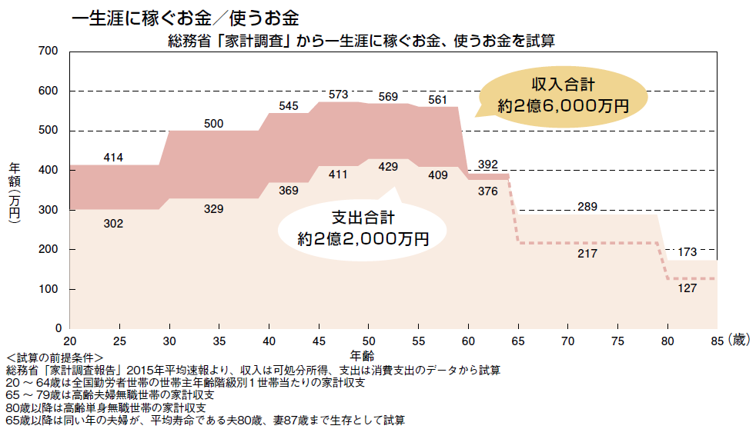
（3）これからのライフイベント②
（出典）日本ＦＰ協会テキスト「10代から学ぶパーソナルファイナンス」

Slide 11
（3）これからのライフイベント③
ﾃﾞｨｽｶｯｼｮﾝ
将来のお金について考えてみよう！
「人生の中で支出が多くなる時期はいつ頃？
45歳〜55歳頃が支出のピーク
それはどうしてだと思いますか？
子どもの教育費や住宅費用などの負担が増えるから

Slide 12
２. 家計の収支

Slide 13
（1）家計の収入①
働いて稼ぐお金
（正社員の初任給）
４年制大学卒で勤めた場合の初任給は・・・
男女とも 月給19万円～20万円程度
年収だと 250〜300万円程度（賞与を含む）
“正社員”の場合、一般に、勤続年数とともに給料はアップしていきます。

Slide 14
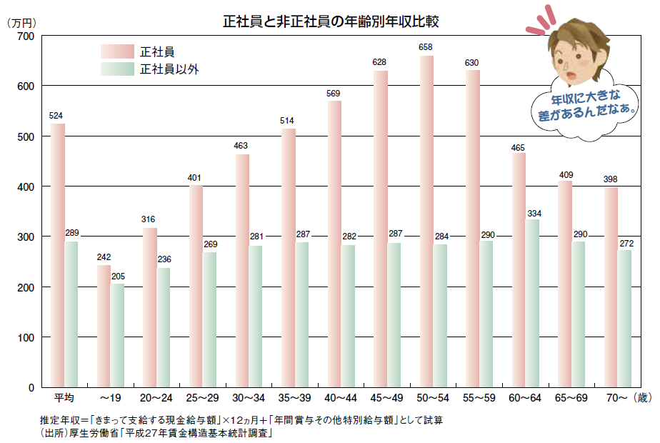
（1）家計の収入②
（正社員と非正社員の年収）
（出典）日本ＦＰ協会テキスト「10代から学ぶパーソナルファイナンス」

Slide 15
（働き方のスタイルによる違い）
（1）家計の収入③
 | 働き方 | 雇用形態 | メリット | デメリット
正社員 正規雇用 | 正社員 | 会社に直接雇われる。 ※雇用期間の定めがない。 | 給料が安定しており、社会保障・福利厚生も充足している。 | 責任のある仕事を任される。転勤の可能性もある。
非正社員 非正規雇用 | 契約社員 | 会社に直接雇われる。 ※雇用期間が限定される。 | 雇用期間が決まっており、将来の計画が立てやすい。 | 正社員と比べ給料が少ない。安定しない。
 | 派遣社員 | 人材派遣会社に雇用される。 ※派遣期間が限定される。 | 働く時間帯や曜日、期間を選ぶことができ、自由な働き方ができる。 | 賞与や退職金はなく、社会保険にも加入できない場合がある。
 | パート アルバイト | 会社に直接雇われる。 ※長期・短期などさまざま。 | 自分の都合に合わせた勤務が可能で、自由度が高い。学生でも気軽に働ける。 | 時給は907円（東京都平成27年最低賃金）以上であるが、収入が少ない。
非正規雇用には“仕事の内容や働く時間を選べる自由”はあるが、給料が相対的に少なく、先行きも安定しない。

Slide 16
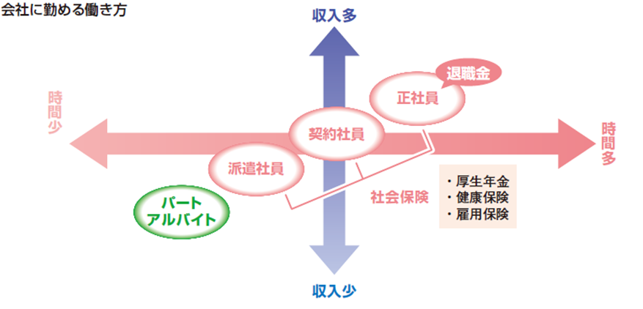
（1）家計の収入④
勤務時間少
勤務時間多
（出典）日本ＦＰ協会テキスト「10代から学ぶパーソナルファイナンス」
正社員は、一般に、勤務時間は長いですが、給料が高く、
社会保険に加入することもできます。
また、退職金をもらえるのが普通です。

Slide 17
（2）家計の支出①
毎月かかるお金
・食費 ・光熱費 ・交際費 ・通信費 ・被服代など
大きなライフイベントにかかるお金
・結婚資金
・海外旅行
・自家用車購入
・マイホーム購入
・子どもの教育費 など

Slide 18
（2）家計の支出②
毎月の支出 ： 生活費（２人以上世帯平均）
生活費項目 | 支出額
食費（外食含む） | 71,844円
交通・通信 | 40,238円
教養・娯楽 | 28,314円
光熱・水道 | 23,197円
住居 | 17,931円
保険・医療 | 12,663円
被服代 | 11,363円
教育 | 10,995円
その他（交際費、家事用品等） | 70,829円
合 計 | 287,374円
（出所）総務省「家計調査2015年平均速報」をもとに日本ＦＰ協会作成

Slide 19
（2）家計の支出③
（ライフイベントにかかる費用の目安）
・就職活動費 約15万円
2015年度株式会社ディスコ日経就職ナビ学生モニター調査より
・結婚費用 約461万円 （結納・結婚式・新婚旅行までの費用総額 全国推計値） ゼクシィ結婚トレンド調査2015年より
・出産費用 約47万円 （入院料・室料差額・分娩料・検査・薬剤料・処置・その他）厚生労働省調査より
⇒ ただし、妊婦健診、出産給付金などの助成金の受給が可能です。
※ なお、万一のまとまった出費に備えて、3か月分〜1年分の生活費を貯金しておくように心がけましょう。

Slide 20
３．人生の３大資金

Slide 21
（1）人生の３大資金①
人生の中で最も大きな支出となる３つの資金のこと。
教育資金
住宅資金
老後資金
計画的に準備していくことが大切です。

Slide 22
（1）人生の３大資金②
（教育資金）
 | 公 立 （年額） | 私 立 （年額）
幼稚園 | 約22万円 | 約50万円
小学校 | 約32万円 | 約154万円
中学校 | 約48万円 | 約134万円
高 校 | 約41万円 | 約100万円
大 学 | 初年度 約82万円 2～4年度 約54万円 | 初年度 約131万円 2～4年度 約105万円
（出所）以下の資料をもとに日本ＦＰ協会作成
幼稚園～高校：文部科学省「子供の学習費調査」（平成26年度）
大学（公立）：文部科学省「国立大学の授業料その他の費用に関する省令」
大学（私立）：文部科学省「私立大学等の入学者に係る学生納付金等調査結果について」（平成26年度）

Slide 23
（1）人生の３大資金③
（住宅資金）
・賃貸住宅の場合 ⇒ 毎月の家賃
（契約時 ⇒ 敷金・礼金・手数料など）
・持ち家（マイホーム）の場合
（購入前）⇒購入のための頭金準備
（購入後）⇒毎月のローン支払い 管理費・共益費 メンテナンス費用 など
→ （3）住宅資金 で詳しく学びます。

Slide 24
（1）人生の３大資金④
（老後資金）
☆平均寿命
男性・・・80.50歳 （前年 80.21歳）
女性・・・86.83歳 （前年 86.61歳）
（出所）厚生労働省「平成26年簡易生命表」をもとに日本ＦＰ協会作成
☆65歳の平均余命（ この年齢から何年生きられるかの平均年数）
男性・・・19.29年（84.29歳）
女性・・・24.18年（89.18歳）
（出所）厚生労働省「平成26年簡易生命表」をもとに日本ＦＰ協会作成
男女とも85歳〜90歳位まで生きられる時代

Slide 25
（1）人生の３大資金⑤
（老後資金シミュレーション）
【試算例】 夫婦同年齢で65歳〜85歳までの
老後資金をシミュレーション（概算）
夫婦の年金額：月額21.8万円（現役男子の手取り収入：月額34.8万円）
（→ 夫婦の基礎年金12.8万＋夫の厚生年金9.0万円）
夫婦での毎月の支出が 28万円（全国平均値）の場合
⇒ 毎月▲約6万円不足することになります。
65歳〜85歳までの不足額
⇒ ▲6万円×12ヵ月×20年＝▲1,440万円
※このほか、妻が1人になった期間の生活費が別途必要です。
→ （4）老後資金 で詳しく学びます。

Slide 26
（2）教育資金①
子どもの教育にかかる費用のこと。
教育資金
住宅資金
老後資金
先々の必要資金が比較的見通しやすいため、計画的に準備しましょう。

Slide 27
（2）教育資金②
前述（スライド22頁）の年額費用を累計すると・・・
 | 公 立（全期間） | 私 立（全期間）
幼稚園 （2年保育） | 約 44万円 | 約100万円
小学校 | 約192万円 | 約924万円
中学校 | 約144万円 | 約402万円
高 校 | 約123万円 | 約300万円
大 学 | 約244万円 | 約446万円
累計 | 約747万円 | 約2,172万円
（出所）以下の資料をもとに日本ＦＰ協会作成
幼稚園～高校：文部科学省「子供の学習費調査」（平成26年度）
大学（公立）：文部科学省「国立大学の授業料その他の費用に関する省令」
大学（私立）：文部科学省「私立大学等の入学者に係る学生納付金等調査結果について」（平成26年度）

Slide 28
（3）住宅資金①
住宅の取得等にかかる費用のこと。
教育資金
住宅資金
老後資金
必要資金が多額に上るため、賃貸や新築・
中古物件の取得など、さまざまなパターンを
比較・検討しましょう。

Slide 29
（3）住宅資金②
賃貸住宅に住む？
家賃相場（東京郊外） 3DK/3LDK マンション
月額 約10万～19万円
マイホームを購入する？
（出典）日本ＦＰ協会「学生生活マネー＆キャリアお役立ちハンドブック！」

Slide 30
住宅購入のステップ
（3）住宅資金③
①自己資金を貯める
頭金
諸費用 に充当する
②住宅ローンを組む
金利タイプ
返済期間
返済方法 を検討する

Slide 31
自己資金を準備することで、住宅ローンの借入額を減らすことが重要です。
（3）住宅資金④
（自己資金の目安）
・頭金 〜 分割払い（ローン）などで最初に支払う、
ある程度のまとまったお金のこと
⇒ 物件価格の20％以上が望ましい
・諸費用 〜 購入手続きにかかる費用※
⇒ 物件価格の3％〜 7％程度 （新築の場合）
6％〜10％程度 （中古の場合）
※ 登録免許税、不動産取得税、印紙税、住宅ローンにかかる手数料・保証料、仲介手数料（主に中古物件の場合）など

Slide 32
（例）4,000万円の新築物件を購入する場合
諸費用 200万円
（5％の場合）
物件価格 4,000万円
自己資金
1,000万円

Slide 33
（3）住宅資金⑤
4,000万円の新築物件を購入する場合の試算比較。
自己資金無し
自己資金（1,000万円）有り
借入額4,200万円（30年返済 金利2%）
借入額3,200万円（30年返済 金利2%）
諸費用200万円
（物件価格の5%）
住宅ローン
諸費用200万円
（物件価格の5%）
自己資金
1,000万円
物件価格
4,000万円
頭金800万円
毎月返済額
15万5,240円
物件価格
3,200万円
住宅ローン
毎月返済額
11万8,278円
支払総額 約5,590万円
（全額ローン支払）
支払総額 約5,260万円
（ローン支払額 約4,258万＋自己資金1,000万円）
自己資金のある方が、支払総額が少なくなる。
Notes:
（30年返済） 試算しるぽると 資金シミュレーション
自己資金無し 毎月155240円 ×12×30＝55,886,400円
自己資金有り 毎月118278円 ×12×30＝42,580,080円(利息10,580,080円）

Slide 34
（3）住宅資金⑥
住宅ローンとは・・・
⇒ お金を借りる制度です。
返済する際、利息を払う必要があります。
☆ 利息 〜 貸借の対価として一定の割合で
支払われるお金＝お金の借り賃
☆ 金利 〜 一定期間において支払う利息の割合
借りた金額（元金）×金利×借入期間＝利息

Slide 35
（3）住宅資金⑦
理想的な無理のない返済額は・・・
⇒ 年収の25％までがひとつの目安です。
（例） 夫婦の合計年収 500万円の場合
1年当たり返済可能額 100万円（20％）〜125万円（25％） 月々の返済額 83,000円 〜 104,000円程度
⇒ 月々の返済額をもとに計算した無理のない借入額
（返済期間35年・元利均等返済・固定金利2％のローンの場合）
返済額が月額 83,000円の場合 約 2,500万円
月額104,000円の場合 約 3,100万円
これ以上借りると、教育費や病気への備え等の面で不安が生じるかもしれません。
“借りられる額”ではなく、“返せる額”で
ローンを組むのがポイント。

Slide 36
（参考）住宅ローン返済額の試算
住宅ローンの返済額シミュレーションは、金融広報中央委員会のホームページ『知るぽると』で簡単に行うことができます。

Slide 37
25歳で、4,200万円の新築マンションを購入 自己資金200万円、35年ローン（4,000万円） 返済月額 132,505円
ﾃﾞｨｽｶｯｼｮﾝ
比べてみよう！考えてみよう！
Aさん
25歳〜40歳までは、家賃13万円の賃貸住宅40歳で、2,500万円の中古マンションを購入
自己資金1,500万円、20年ローン（1,000万円）
返済月額 50,600円
Bさん
※ Aさん、Bさんともに、固定金利（2％）・元利均等返済・ボーナス返済無しの条件。
また、税金や諸費用は考慮しない。
Cさん
一生涯、賃貸住宅（家賃13万円）
25歳から60歳までの暮らしを考えた場合、それぞれのメリット・デメリット、資金面での留意点について話し合ってみよう！

Slide 38
25歳で4,200万円の新築マンションを購入
Aさん
（ローン支払い）月額132,505円×12ヵ月×35年＝総額5,565万円
（うち、支払利息＝1,565万円）
※借入額が多いため、利息負担が大きい。
リフォーム費用は別途必要。
40歳で2,500万円の中古マンションを購入
Bさん
（家 賃） 月額130,000円×12ヵ月×15年＝総額2,340万円
（ローン支払い）月額 50,600円×12ヵ月×20年≒総額1,214万円
（うち、支払利息＝214万円）
※借入額が少ないため、利息負担が少ない。
リフォーム費用は別途必要。
一生涯、賃貸住宅（家賃13万円）
Cさん
（家 賃）月額130,000円×12ヵ月×35年＝総額5,460万円
※負債が無い。更新手数料等が必要。
60歳以降も家賃を払い続ける必要がある。

Slide 39
（3）住宅資金⑧
（賃貸と持家の特徴点の比較）
 | 賃 貸 | 持家購入
メリット | 転居がしやすい（ライフプランに合わせて住み替えできる） 水回り等の修理に自己負担がかからない。 管理組合や町内会などの煩わしさがない。 等 | 自分の好みやライフスタイル合わせて部屋を変えられる。 ローン完済後は資産として土地／住宅が残る（子供にも譲れる）。 地域との親交が生まれやすい。 等
デメリット | 更新料（通常、２年に一度）のほか、住み替え時には敷金・礼金がかかる。 退去時に敷金以上の修繕費を負担せざるを得ないこともある。 家賃を払っても自分の財産にはならない。(一生涯家賃がかかる） 等 | 購入時には諸費用（物件価格の3～7％程度）がかかる。（まとまったお金が必要） 住宅ローンを組むと利息がかかる。 固定資産税支払義務がある。 マンションの場合は管理費や修繕積立費がかかり、戸建の場合はリフォーム費用がかかる。 周辺の住環境が変化（高層マンションの建設等）する可能性がある。 等

Slide 40
（4）老後資金①
リタイヤ後の生活費等としてかかる費用のこと。
教育資金
住宅資金
老後資金
年金受給額を確認し、足りない額を計画的に
準備しましょう。

Slide 41
（4）老後資金②
基本生活費 〜 食費、光熱費、衣類、通信費 など
介護・医療費用 ⇒ 少子高齢化で負担が増加傾向
住宅費 〜 自宅のメンテナンス・リフォーム等の費用 ⇒ 賃貸の場合は家賃・高齢者住宅費用等
子どもや孫への援助 〜 結婚資金・教育資金贈与等
レジャー費用 〜 国内・海外旅行や趣味にかかる費用等
冠婚葬祭費 ⇒ 老後の負担が増える傾向

Slide 42
（4）老後資金③
（老後に必要となる資金額＜試算＞）
65歳の平均余命
男性・・・19.29年(84.29歳）
女性・・・24.18年（89.18歳）
（厚生労働省「平成26年簡易生命表」）
寿命は延び
続けている
老後の生活費・・・健康で余命を全うすると仮定して
・夫婦２人の時期 〜 28万円（Ａ）×12か月×20年＝6,720万円
・妻が１人の時期 〜 16万円（Ｂ）×12か月× 5年＝ 960万円
高齢夫婦無職世帯平均支出月額＝28万円
60歳以上の単身世帯平均支出月額＝16万円
（総務省「家計調査報告・2015年平均速報結果」）
7,680万円

Slide 43
（4）老後資金④
老後に必要となる資金
7,680万円
+α
（医療・介護費等）
こんな大金を、どうやって準備しましょうか？
老後に必要なお金は、
『年金 ＋ 貯蓄』 で備えます。

Slide 44
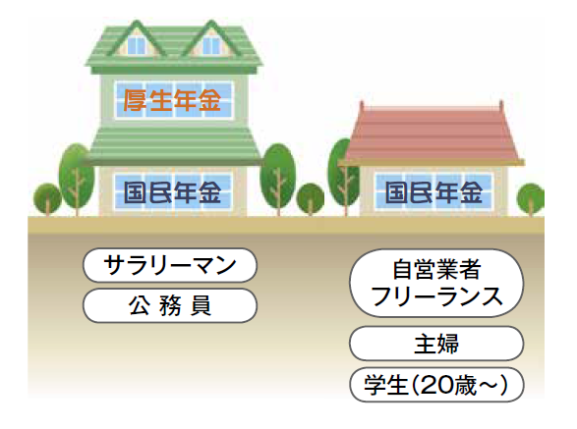
（4）老後資金⑤
（公的年金の基本的な仕組み）
会社に勤める場合は“厚生年金保険料”、自営業の場合は“国民年金保険料”を納めます。
（20歳から60歳まで保険料を納めるのは国民の義務です）
（出典）日本ＦＰ協会テキスト「10代から学ぶパーソナルファイナンス」

Slide 45
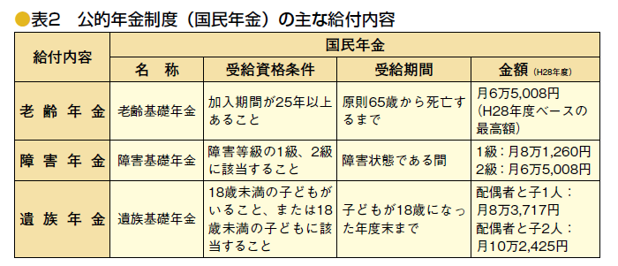
（4）老後資金⑥
（公的年金の種類等）
一定額の保険料を納めることにより、老後の暮らしのために、65歳以降一生涯もらえる“老齢年金”のほか、障害状態になったときのための“障害年金”、親等が亡くなった場合に遺された家族に支払われる“遺族年金”があります。
（出典）日本ＦＰ協会テキスト「10代から学ぶパーソナルファイナンス」

Slide 46
（4）老後資金⑦
（年金受給額の試算）──厚生労働省・モデル世帯（平成26年度）ベース
夫婦の年金額：月額21.8万円
（現役男子の手取り収入：月額34.8万円）
（夫婦の基礎年金12.8万＋夫の厚生年金9.0万円）
夫婦二人の年金受給総額：6,000万円（夫婦が余命を全うした場合）
65歳時点での不足額 ≒ 1,680万円
〔老後の生活費（7,680万円）－年金受給総額（6,000万円）〕
Notes:
夫婦での受給額（65歳〜85歳） ：月額21.8万円⇒ 5,232万円
妻1人の受給額 （85歳〜90歳） ：月額12.8万円 ⇒ 768万円 計6,000万円

Slide 47
（4）老後資金⑧
（年金受給額の試算）──自営業のケース
夫婦二人の年金受給総額：約3,500万円 （夫婦が余命を全うした場合）
65歳時点での不足額 ≒ 4,180万円
〔老後の生活費（7,680万円）－年金受給総額（約3,500万円）〕
現役時代の働き方によって、受給できる年金額は大きく違ってくる。
Notes:
夫婦での受給額（65歳〜85歳） ：月額12.8万円 ⇒ 3,072万円
妻1人の受給額 （85歳〜90歳） ：月額6.4万円 ⇒ 384万円 計約3,500万円

Slide 48
（4）老後資金⑨
（65歳時点で必要な貯蓄）
老後の生活費（約7,680万円）から年金受給総額を控除すると、
約1,700～4,200万円（+α）の
貯蓄があると安心。
＜留意点＞
年金受給額は、今後減少する可能性があります。
65歳の年金受給開始までに無収入の期間ができる可能性もあります。
少子高齢化が進むため、支給開始年齢（現行65歳）の引き上げも検討されています。

Slide 49
（4）老後資金⑩
老後に必要なお金は、持ち家・賃貸という家の持ち方、健康状態や暮らし方によって個人差があります。
老後の生活にゆとりを持たせるため、また、病気や介護など不測の事態に備えるため、余裕をもった資金計画を立てることが大切です。
ざっくりとした試算ですが、老後お金に困ることなく暮らしていくためには、サラリーマン家計の場合、
65歳までに、退職金も含めて “3,000万円程度” 準備することが望ましいといわれています。

Slide 50
本日の講義のまとめ
“今までにかかったお金”は合計1,200万円以上、“就職して生涯にかかるお金”は2億円以上になります。
「教育資金」・「住宅資金」・「老後資金」を、“人生の３大資金”と呼びます。
住宅ローンは長期に及ぶ借金であり、利息も多額に上ります。自己資金が多いほど返済総額が少なくなります（返済額の試算はインターネット上のシミュレーションを活用しましょう）。
リタイヤ後は貯蓄を取り崩して生活せざるを得ないため、65歳までに目安として3,000万円程度の貯蓄を準備できれば安心です。

